Slide 1




Term Project
Machine Learning Term Project Report
Airline recommendation system
Group C
202034916 PARK SEONJUN
202234911 RHYU YEONI
202235118 JUNG SOYEON
MIRI COMPANY

Slide 2
Project
step
01
02
03
Motivation
Dataset
Walk Through
CONTENTS
04
05
06
Results
Limitation
Team member & role
MIRI COMPANY

Slide 3



Motivation
Flight Recommendation System
There are ongoing reports of passengers receiving unfair or unsatisfactory treatment from airlines. Since the in-flight experience strongly affects overall trip satisfaction, this project uses user ratings and service factors (e.g., seat comfort, cabin crew service) to recommend the most suitable airline or flight for each user.
# Recommend
# Based on rating
# Custom filtering

Slide 4



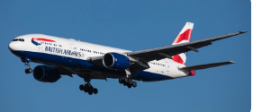
Dataset
Data set
Train
Train
airline.csv
airlines_reviews.csv
41396 samples
20 columns
Author, airline_name, overall_rating
https://www.kaggle.com/datasets/elijahconnectng/airlines-review-dataset
8100 samples
17 columns
Name, Airline, Overall Rating
https://github.com/quankiquanki/skytrax-reviews-dataset/tree/master/data

Slide 5
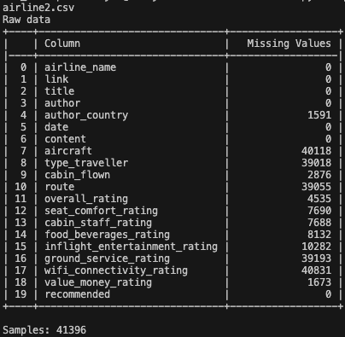
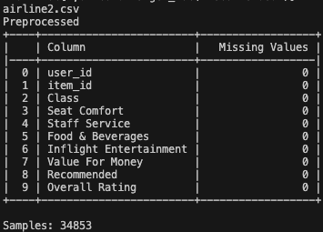
Dataset
Train Data Set
Raw Data
Preprocess Result
Notes:
Test data에 없거나 리뷰 작성 날짜같이 유사도 계산에 필요 없는 컬럼들 제거함

Slide 6
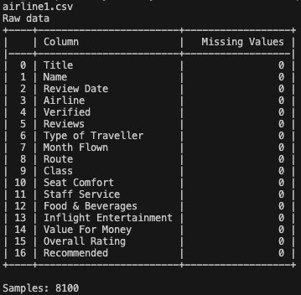
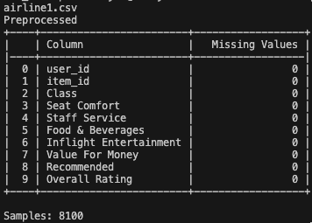
Dataset
Test Data Set
Raw Data
Preprocess Result
Notes:
처음부터 결측값이 없었음

Slide 7
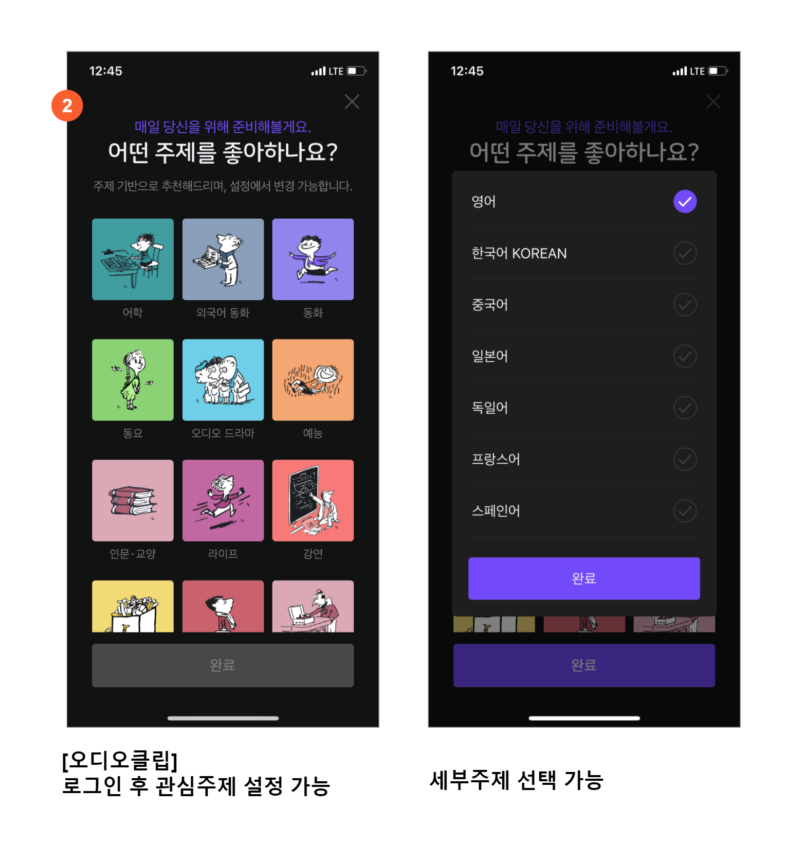
Walk Through
User-Based CF
Hybrid User-Based CF
Only consider users who appear more than three times
Model knows other users' scores and recommendation status.
Users provide one of their own evaluation records.
Compute similarity by comparing the provided records with the records of other users
Provide airline recommendations to user.
Predict whether an item that a user has rated will be recommended.
Notes:
1. 3개 이상 rating 기록이 있는 사용자에 대해서만 test 수행
2. 추천 받는 사용자는 자신의 rating을 한번 입력해야 함. (실제 서비스 중에서도 사용자 선호도 입력받는 경우 있음)
→ train/test data set의 userID, itemId가 동일하지 않아서 어쩔 수 없음.
3. 모델은 다른 사용자들의 rating 기록을 알고 있다고 가정(warm start) -> 한계점에서 언급
4. 사용자에게 항공사 추천 -> test 데이터에서 사용자의 recommend 여부에 대한 예측 정확도로 성능 측정

Slide 8
Walk Through
User-Based CF
Hybrid User-Based CF
3 Users
2 Items
3 features for each item
userId | itemId | feature1 | feature2 | feature3 | Rating | Recommend
1 | A | 5 | 3 | 3 | 4 | 1
1 | B | 3 | 4 | 5 | 4 | 0
1 | A | 5 | 5 | 5 | 5 | 1
1 | B | 3 | 5 | 5 | 5 | 1
2 | A | 1 | 3 | 1 | 2 | 1
2 | B | 3 | 3 | 1 | 2 | 0
2 | A | 4 | 4 | 5 | 5 | 1
3 | A | 4 | 2 | 3 | 3 | 1
3 | B | 2 | 4 | 4 | 3 | 0
3 | A | 4 | 5 | 5 | 4 | 1
Notes:
모델 학습 방식 소개를 위한 임의의 데이터셋

Slide 9
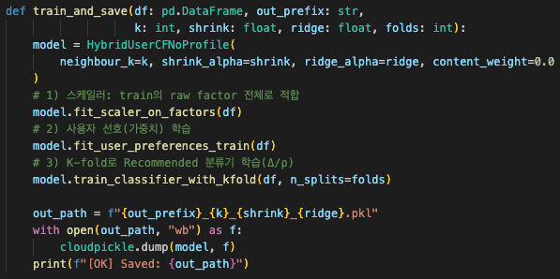
Walk Through
User-Based CF
userId | Weight1 | Weight 2 | Weight 3 | bias
1 | w11 | w12 | w13 | b1
2 | w21 | w22 | w23 | b2
3 | w31 | w32 | w33 | b3
Global | w1 | w2 | w3 | b
Notes:
1번 단계: 각 profile별 overall rating에 관여하는 weight를 계산

Slide 10
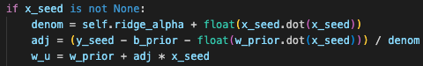
Walk Through
User-Based CF
Avoid outlier sample
userId | Weight1 | Weight 2 | Weight 3
1 | W11 → W’11 | W12 → W’12 | W13 → W’13
2 | W21 → W’21 | W22 → W’22 | W23 → W’23
3 | W31 → W’31 | W32 → W’32 | W33 → W’33
Which is more reliable?
10 times observed pattern vs 1 time observed pattern
Notes:
사용자의 등장 횟수에 따라 weight를 조절함. 많이 등장할수록 사용자의 가중치 사용, 조금 등장할수록 전체 평균 가중치 사용

Slide 11
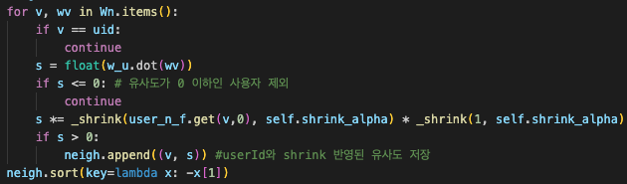
Walk Through
User-Based CF
User2 and User1 = 70%
User1 > User3
(Similarity)
User2 and User3 = 70%
More occurrence is more reliable
userId | itemId | feature1 | feature2 | feature3 | Rating | Recommend
1 | A | 5 | 3 | 3 | 4 | 1
1 | B | 3 | 4 | 5 | 4 | 0
1 | A | 5 | 5 | 5 | 5 | 1
1 | B | 3 | 5 | 5 | 5 | 1
2 | A | 1 | 3 | 1 | 2 | 1
2 | B | 3 | 3 | 1 | 2 | 0
2 | A | 4 | 4 | 5 | 5 | 1
3 | A | 4 | 2 | 3 | 3 | 1
3 | B | 2 | 4 | 4 | 3 | 0
3 | A | 4 | 5 | 5 | 4 | 1
V
Notes:
더 자주 등장한 사용자와의 유사도를 더 높게 측정
itemB 기준으로 사용자1은 2개, 사용자3은 1개 rating 있음

Slide 12
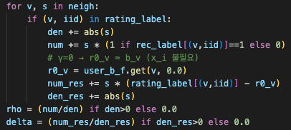
Walk Through
User-Based CF
Higher similarity more reflected
rho: “Do people like me tend to recommend this item?” — weighted more by how similar they are to me.
delta: “Do people like me rate this item above or below their usual?” — averaged with more weight for closer matches.
Actual recommendation for each neighbor
Recommendation Classifier
r0_v: “How does this person like this item
Notes:
Rho: 사용자가 얼마나 유사해야 나와 추천 성향이 비슷할까?
Delta: 사용자들의 평점 경향(엄격 vs 관대)을 고려한 rating과 유사도의 관계
r0_v: 사용자의 overall rating 평균 -> 평점의 경향

Slide 13
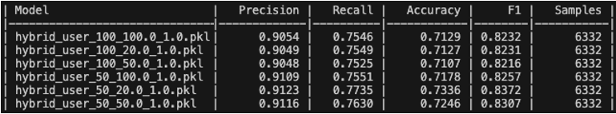
Test Score
User-Based CF
Notes:
결과

Slide 14
Walk Through
Content-Based
Build item profiles from users’ aspect ratings
Users provide one of their own evaluation records.
Model knows other users' scores and recommendation status.
Compute item similarity as the cosine similarity.
Provide airline recommendations to user.
Predict whether an item that a user has rated will be recommended.
Notes:
똑같은 상황 가정

Slide 15
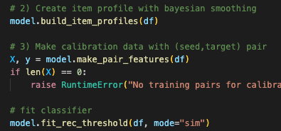
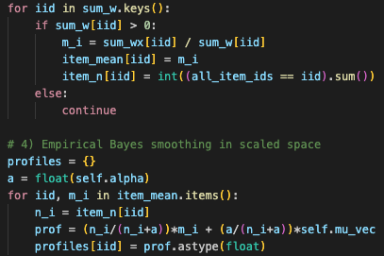
Walk Through
Content-Based
Global average of each profile
If an item has few reviews, its profile follows the global average.
If an item has many reviews, its own item profile dominates.
Notes:
Global average: 모든 item들의 평균적인 profile, 가장 보편적인 항공사의 특성을 나타냄
Review가 적은 item일수록 global average가 많이 반영되고 review가 많을수록 아이템 고유 특성이 많이 반영됨.

Slide 16
Walk Through
Content-Based
userId | itemId | rating
1 | c | r1
1 | b
1 | a
Relationship between Rating and Recommended
userId | itemId | rating
1 | c
1 | b | r2
1 | a
userId | itemId | rating
1 | c | r1
1 | b | r2
1 | a | r3
userId | itemId | rating
1 | c
1 | b
1 | a | r3
Notes:
사용자별로 rating과 recommend를 어떻게 했는지 item 유사도를 기반으로 학습함

Slide 17
Walk Through
Content-Based
userId | itemId | recommend
1 | c | O
1 | b | O
1 | a | X
How similar are the items that are recommended?
V
V
Are recommended items more similar than items that are not recommended?
V
Notes:
추천되는 아이템들의 유사도 임계치, 적어도 얼마나 비슷해야 하는지 학습함
추천한 아이템들간의 유사도와 추천하지 않은 아이템들 간의 유사도를 각각 학습함

Slide 18
Test Score
Content-Based Filtering
Notes:
결과

Slide 19
Limitation
Analysis
Warm start only
Global decision boundary
Similarities learned on the training set cannot be directly reused.
Notes:
1. 다른 사용자들의 정보를 알고 현재 사용자의 1개 기록을 알기 때문에 warm start 상황에만 적용됨 -> 성능 높이려다보니 이렇게 됐다~ 하면 됨
2. 유사도에 대한 threshold를 item별로 사람별로 설정하지 않음
3. Train에서 학습한 유사도 자체를 곧바로 test에 적용하지 못함.

Slide 20
Member Role
PARK SEONJUN: Preprocessing, Modeling and Presentation
RHYU YEONI: Modeling and Presentation
JUNG SOYEON: Modeling and Presentation

